Slide 1
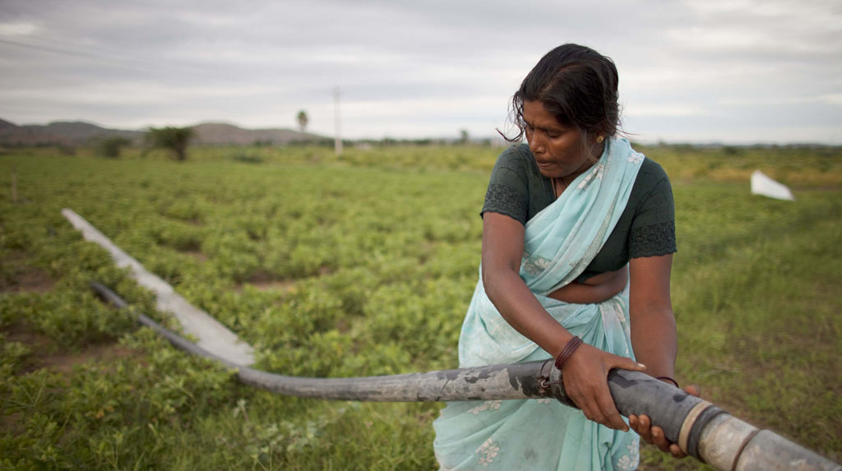
CONCEPTOS BÁSICOS
Economía y Sociedad 2020

Slide 2

ECONOMÍA
Ciencia Social que tiene como finalidad de estudiar y resolver el problema de la escasez
Microeconomía: es una parte de la economía que estudia el comportamiento económico de agentes económicos individuales
Macroeconomía: es la parte de la teoría económica que se encarga del estudio general de la economía.
Problema Económico: Escasez

Slide 3

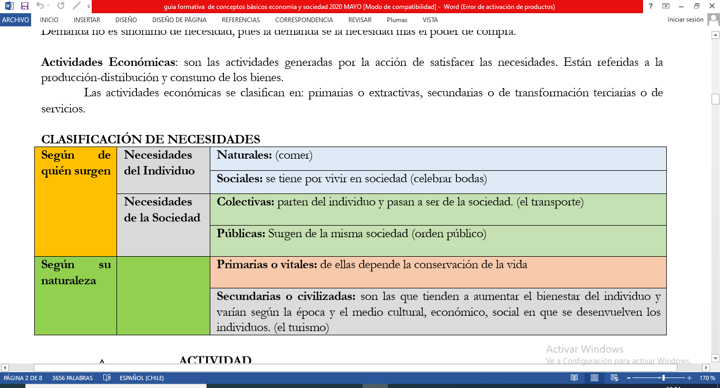
NECESIDADES

Slide 4
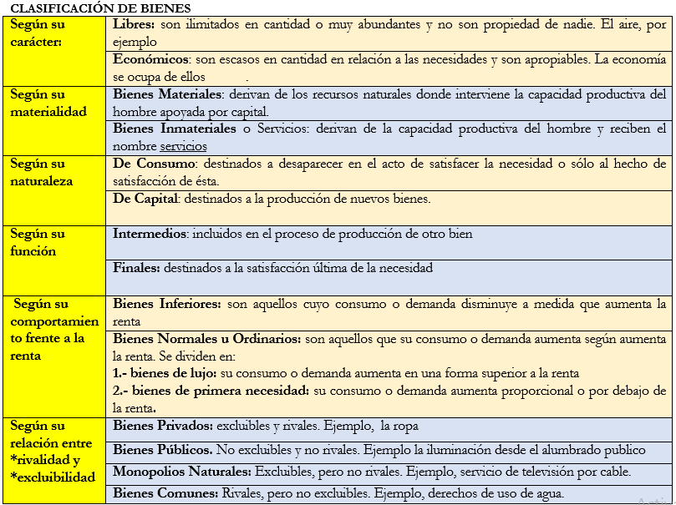
BIENES

Slide 5
Compara los conceptos de necesidades y bienes en estos anuncios
https://www.youtube.com/watch?v=ch2Nz1Uv9Dg
https://www.youtube.com/watch?v=o2jnI6EA3rg

Slide 6


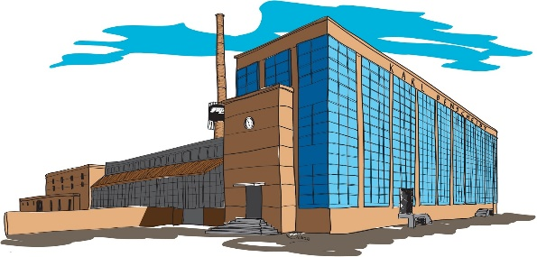
FACTORES PRODUCTIVOS
A tu juicio, cuál es el factor productivo más importante.
trabajo
Capital
Recursos Naturales

Slide 7



Esquema:
Titula el esquema, completa sus enlaces.

Slide 8
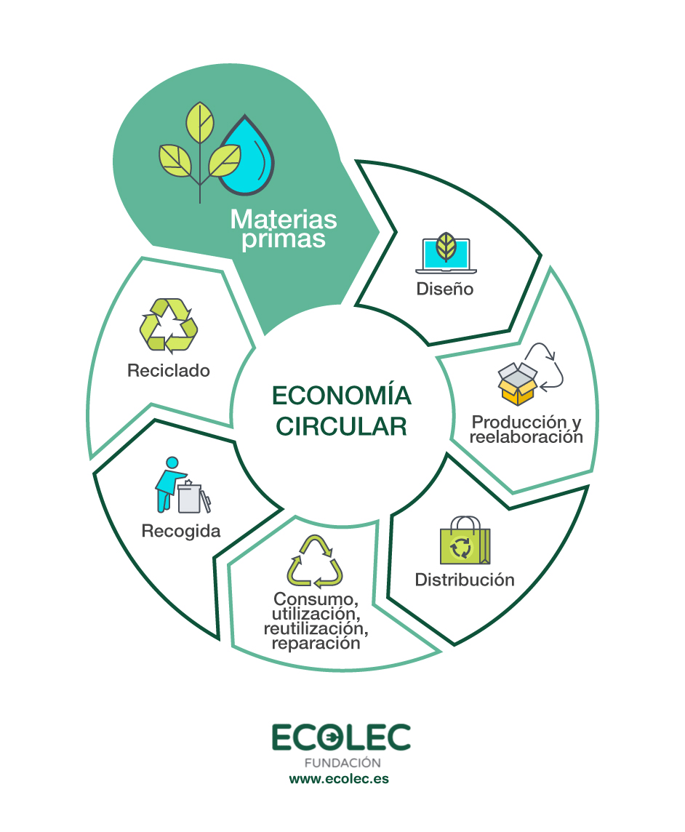
Explica la economía circular, a partir de los contenidos de la guía de trabajo.

Slide 9
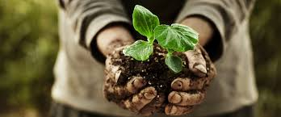
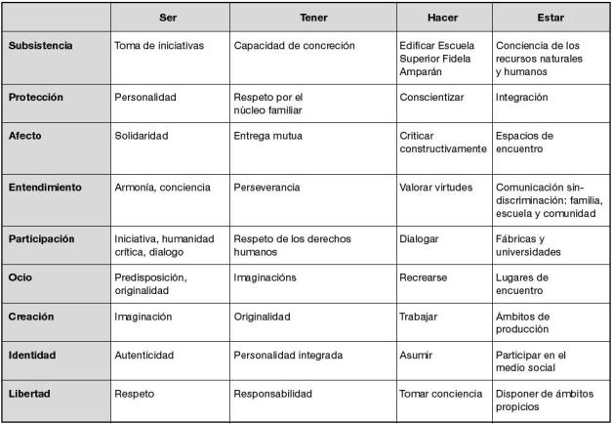
UNA MIRADA ALTERNATIVA

Slide 10

gracias

